Slide 1
IO3: Formação de Literacia Financeira para Pais
Módulo 4: Gestão de Emoções Associadas ao Dinheiro

Slide 2
Gestão de Emoções Associadas ao Dinheiro Resultados da Aprendizagem
No final deste módulo, os pais e encarregados de educação poderão:
Lidar com discussões ou situações difíceis na família sobre dinheiro de forma positiva e identificar estratégias úteis para regular as emoções
Reconhecer necessidades emocionais relacionadas com dinheiro e gratificação
Discutir como gastar dinheiro pode ter impacto no bem-estar emocional de diferentes maneiras

Slide 3
Gestão de Emoções Associadas ao Dinheiro Plano Visual
Atividade - Dinheiro e sentimentos
Falar de dinheiro e da Roda das Emoções
Atividade – Role Play
Fim
Pausa – 10 min.
Atividade – Discutir sobre o dinheiro
Atividade – O Círculo da Evitação
Saúde mental e dinheiro

Slide 4
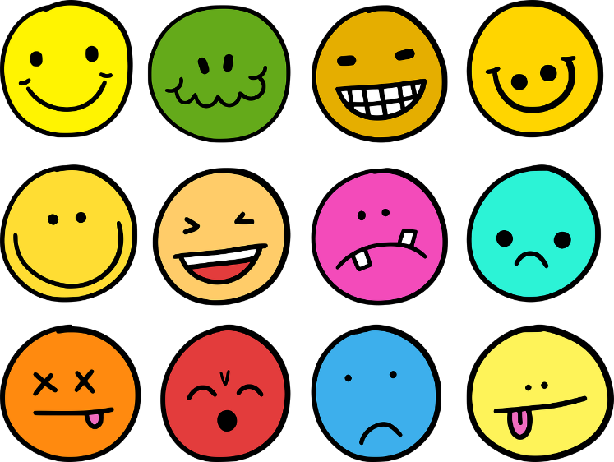
Gestão de Emoções Associadas ao Dinheiro Atividade quebra-gelo:
Atividade M4.1
Como se sente em relação ao dinheiro?
Escreva ou desenhe como se sente quando ouve a palavra "DINHEIRO" ou pensa nisso.

Slide 5
Gestão de Emoções Associadas ao Dinheiro
O que são emoções?
Embora não exista uma definição de "um" para o termo emoções, podem ser consideradas um elemento central na psicologia humana. As emoções desempenham um papel importante na forma como vivemos as nossas vidas, pois tendemos a tomar decisões baseadas no que sentimos.
Na década de 1970, o psicólogo Paul Eckman sugeriu 6 emoções básicas:
Medo Nojo
Raiva
Surpresa
Felicidade
Tristeza
A 'Roda das Emoções' foi introduzida na década de 1980 para demonstrar como as nossas emoções podem ser misturadas para criar mais emoções.

Slide 6
Gestão de Emoções Associadas ao Dinheiro
Atividade M4.2
O que são emoções? As opiniões sobre as palavras são diferentes...
Olhe para a atividade "roda de emoções" e preencha estas palavras nas secções centrais:
Medo Feliz Louco
Triste Calma Força
Escreva algumas emoções adicionais relacionadas com o círculo interno no círculo exterior circundante.

Slide 7
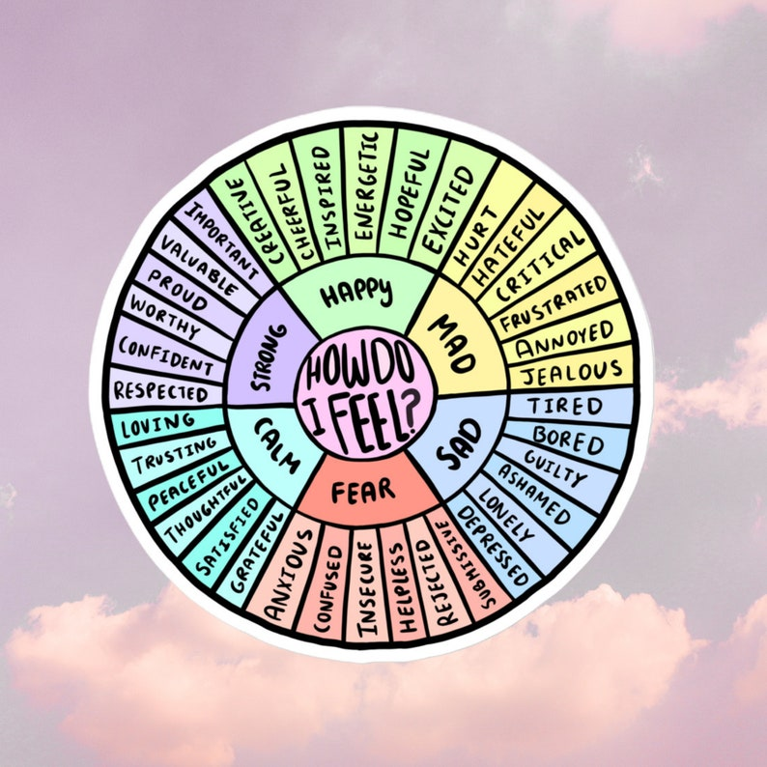
Gestão de Emoções Associadas ao Dinheiro
A Roda das Emoções
Quais já identificou?
Quais podem estar associados ao dinheiro?

Slide 8
Gestão de Emoções Associadas ao Dinheiro
Falando de dinheiro…
Falar de dinheiro com os outros pode ser muito desafiante, especialmente quando temos emoções elevadas. Algumas culturas ensinam desde cedo a não discutir situações financeiras com os outros. Noutras culturas é normal trabalhar no estrangeiro e mandar dinheiro para casa para a família.
Quando nos preocupamos com as finanças, podemos:
Encapsular as nossas emoções partilhar em excesso a nossa situação financeira com outros
verificar constantemente o nosso saldo bancário ou carteira para ver quanto dinheiro temos.

Slide 9
Gestão de Emoções Associadas ao Dinheiro
Atividade M4.3
Como e quando a sua família fala de dinheiro?
Em pares, identifique situações em que pode ser fácil ou difícil falar de dinheiro, como:
na casa, especificamente na mesa da cozinha? no supermercado? no banco?
no autocarro ou na estação de comboios? ao ler um extrato bancário?

Slide 10
Gestão de Emoções Associadas ao Dinheiro
Atividade M4.4
Cenário de role play
Em pares:
parceiro A explica à pessoa B uma situação financeira difícil (imaginária ou real) e pede conselhos parceiro B oferece conselhos (3 minutos)
Troca de papéis:
parceiro B pede conselhos sobre uma situação diferente difícil parceiro A oferece conselhos (3 minutos)
Que sentimentos tiveste a fazer as perguntas ou a dar conselhos nesta atividade?

Slide 11
Gestão de Emoções Associadas ao Dinheiro
Como é que as pessoas usam dinheiro para se sentirem melhor ou pior?
This Photo by Unknown Author is licensed under CC BY
This Photo by Unknown Author is licensed under CC BY-ND

Slide 12
Gestão de Emoções Associadas ao Dinheiro
O que é gratificação?
Podemos querer coisas novas, por exemplo, o mais recente telemóvel ou consola de jogos Com o desejo de posses ou experiências que muitas vezes desejamos para gratificação instantânea.
‘Gratificação’ descreve o desejo de renunciar a benefícios futuros para obter algo agora:
comprar um gelado depois do almoço, mas não ter dinheiro para comprar leite mais tarde comprar um telemóvel novo, mas não ter o dinheiro para uma conta de eletricidade na próxima semana
O prazer e a gratificação a curto prazo podem ser difíceis de evitar, especialmente para:
jovens que podem ser mais impulsivos algumas famílias em circunstâncias stressantes
algumas pessoas com problemas de saúde mental

Slide 13
Gestão de Emoções Associadas ao Dinheiro
Pausa para café e chá

Slide 14
Gestão de Emoções Associadas ao Dinheiro
Saúde mental e o dinheiro Concorda ou discorda destas declarações?
Quanto mais te preocupas com dinheiro, mais difícil poderá ser para gerir o teu dinheiro. Sugere-se que quanto mais se preocupa com dinheiro, maior é a probabilidade de ter uma saúde mental pobre em torno do dinheiro.
Perguntas a ter em conta quando se pensa em dinheiro:
Tende a pensar no "pior cenário" das suas decisões financeiras? Pensa sempre no “melhor cenário”?
Preocupa-se com o seu dinheiro
Tem dificuldades em gerir o seu dinheiro

Slide 15
Gestão de Emoções Associadas ao Dinheiro
Comportamento associado ao dinheiro e preocupações com dinheiro
Você, ou alguém que você conhece experimentou qualquer um dos seguintes comportamento ou preocupações:
Comportamento:
Coloquei as contas numa gaveta sem as ler. Não tenho dinheiro suficiente para pagar as contas.
Eu tendo a gastar mais dinheiro quando estou emocional
Preocupações:
Gasto acima dos meus limites - depois preocupo-me Temo que a minha água ou eletricidade possam ser cortadas.
Não quero pensar nas minhas dívidas porque me assusta.
Se o fizer, não está sozinho. Outros também pensaram o mesmo.
Preocupa-se com o seu dinheiro
Tem dificuldades em gerir o seu dinheiro

Slide 16
Gestão de Emoções Associadas ao Dinheiro
Se está a experimentar emoções inquietantes, pode ser fácil fugir ou evitar os desafios que você está ter com o dinheiro. Embora possa ter uma sensação de alívio a curto prazo de não pagar contas, a longo prazo as suas contas e dívidas aumentarão.
Este processo, conhecido como Ciclo de Prevenção, pode resultar em ansiedade e mais dívida a longo prazo.
O "Ciclo de Prevenção"
A sua conta de telefone chega.
Preocupa-te a forma como a vais pagar
Evita a conta esconde-a no armário da cozinha.
A conta está fora de vista, e fora da mente.
Fica mais calmo.
Em poucas semanas, a sua próxima conta chega, deixando-o mais endividado.

Slide 17
Gestão de Emoções Associadas ao Dinheiro
Atividade M4.5
Crie o seu próprio 'Círculo de Prevenção'
assunto 1
Racional 1
Assunto 2
Racional 2
assunto 3
Racional 3
Longo prazo assunto
Atividade em pares:
Crie o seu próprio círculo de prevenção Identifique um exemplo de algo que você, ou qualquer um que conhece, fez quando preso num ciclo de prevenção
Identifique como o comportamento resultou em que a situação se agravou para o indivíduo Prepare-se para apresentar as suas ideias ao grupo

Slide 18
Gestão de Emoções Associadas ao Dinheiro
Managing Emotions Associated with Money
Atividade M4.6
Explorando os assuntos
Algum comentário ou sugestão sobre os assuntos abordados? Não há só uma solução.

Slide 19
Emoções e atividades associadas ao dinheiro
Atividade M4.6 cont.
Explorando algumas das fontes para estes assuntos
Comente sobre o seguinte:
Pressões publicitárias Pressão dos pares
Influenciadores
Redes Sociais Correio fraudulento Preços elevados e baixos salários

Slide 20
Emoções e atividades associadas ao dinheiro
Construir confiança (Atividade M4.7) Ideias positivas de sugestões de autoajuda e cultura popular
Esteja muito atento aos seus pontos fortes e fracos (ver a atividade M4.7 para considerar os pontos fortes e fracos pessoais após a sessão) Reconhecer falhas e capacidades únicas para desenvolver confiança e autoestima
Algumas boas afirmações:
Eu sou ….
Eu posso …
Eu gasto …
Eu consegui …
Eu terminei …
Encoraje as crianças a concentrarem-se nos seus pontos fortes pessoais e a usarem as próprias afirmações positivas

Slide 21
Gestão de Emoções Associadas ao Dinheiro
Atividade M4.8
Gerir emoções ao ter discussões difíceis sobre dinheiro com crianças ou adolescentes
Conceber um cenário com um parceiro onde as emoções possam ser difíceis quando se fala com uma criança ou um adolescente sobre dinheiro
Partilhe o seu cenário com o grupo
Que sugestões tem para gerir a situação?

Slide 22
Obrigado por estar presente. Para mais recursos, visite o site money matters: https://moneymattersproject.eu/

Slide 23
Gestão de Emoções Associadas ao Dinheiro
Recursos Adicionais:
Mental Health & Money Toolkit: https://www.mentalhealthandmoneyadvice.org/media/1397/mhm-toolkit-pdf-editable-version.pdf
Emotion Regulation Questionnaire: https://www.ocf.berkeley.edu/~johnlab/pdfs/ERQ.pdf
The Psychology of Money: What You Need To Know To Have A (Relatively) Fearless Financial Life: https://www.forbes.com/sites/prudygourguechon/2019/02/25/the-psychology-of-money-what-you-need-to-know-to-have-a-relatively-fearless-financial-life/?sh=35fa4103dfe8
3 Ways to Regulate Your Emotions: https://www.psychologytoday.com/us/blog/between-cultures/201709/3-ways-regulate-your-emotions

Slide 24
Gestão de Emoções Associadas ao Dinheiro
Recursos adicionais: O Questionário de Regulação Emocional Cognitiva
O CERQ é uma escala popular de regulação de emoções usada por psicólogos.
Ao longo de 10 perguntas, examina e avalia como os indivíduos controlam, regulam e gerem as suas emoções. O questionário centra-se em dois elementos principais da vida emocional de um indivíduo:
Expressão Emocional (ou Reappraisal Cognitiva) : Como se sente (com base nos estímulos que lhe são fornecidos) Experiência Emocional (ou Supressão Expressiva) : Como mostra como se sente, na sua fala, gestos ou comportamentos (com base neste estímulo)
Ao aprender onde está a sua linha base para a regulação emocional, pode compreender e possivelmente ter mais controlo sobre as emoções a longo prazo.

Slide 25
Gestão de Emoções Associadas ao Dinheiro
Recursos adicionais: O Questionário de Regulação Emocional Cognitiva
Source: https://www.ocf.berkeley.edu/~johnlab/pdfs/ERQ.pdf

Slide 26
Gestão de Emoções Associadas ao Dinheiro
Recursos adicionais: O Questionário de Regulação Emocional Cognitiva
Para saber a sua pontuação e onde está a sua linha base para emoções, siga os passos na tabela abaixo:
Reavaliação Cognitiva das Emoções | Supressão Expressiva das Emoções
Adicione a sua pontuação para os itens 1, 3, 5, 7, 8, 10 e obtenha a média. | Adicione a sua pontuação para os itens 2, 4, 6, 9 e obtenha a média.
Os homens media 4,60 As mulheres media 4,61 | Os homens media 3,64 As mulheres media 3,14
Notes:
Items 1, 3, 5, 7, 8, 10 make up the Cognitive Reappraisal facet.
Items 2, 4, 6, 9 make up the Expressive Suppression facet. Scoring is kept continuous.
Each facet’s scoring is kept separate.

